Slide 1
Классный час «Я выбираю здоровый образ жизни»
Сигодина Лариса Владимировна, учитель математики МБОУ БСОШ №1 им. П. П. Корягина

Slide 2
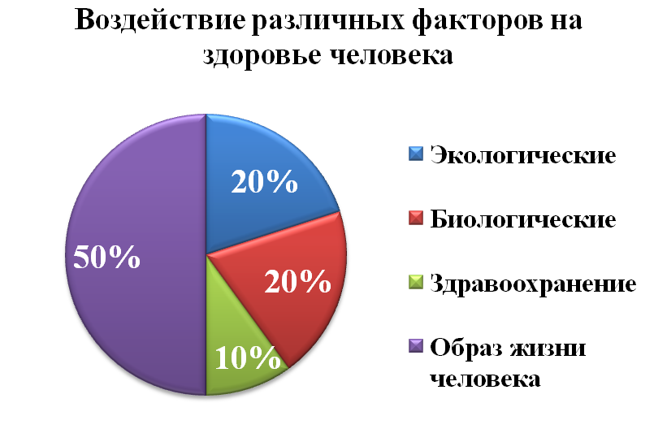

Slide 3
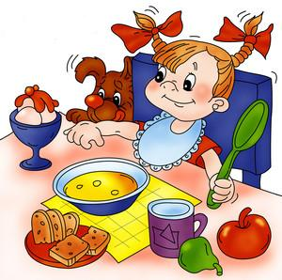

Slide 4
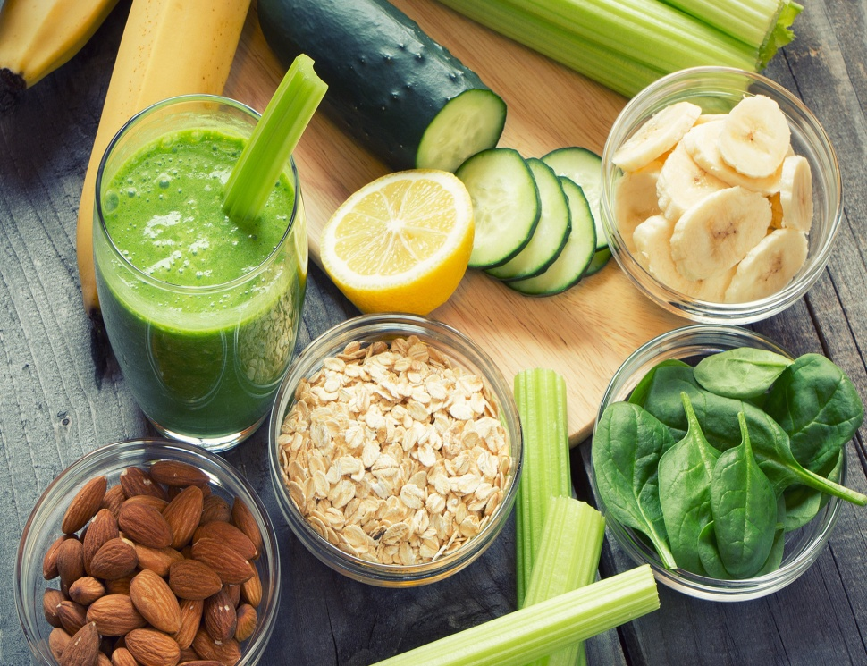
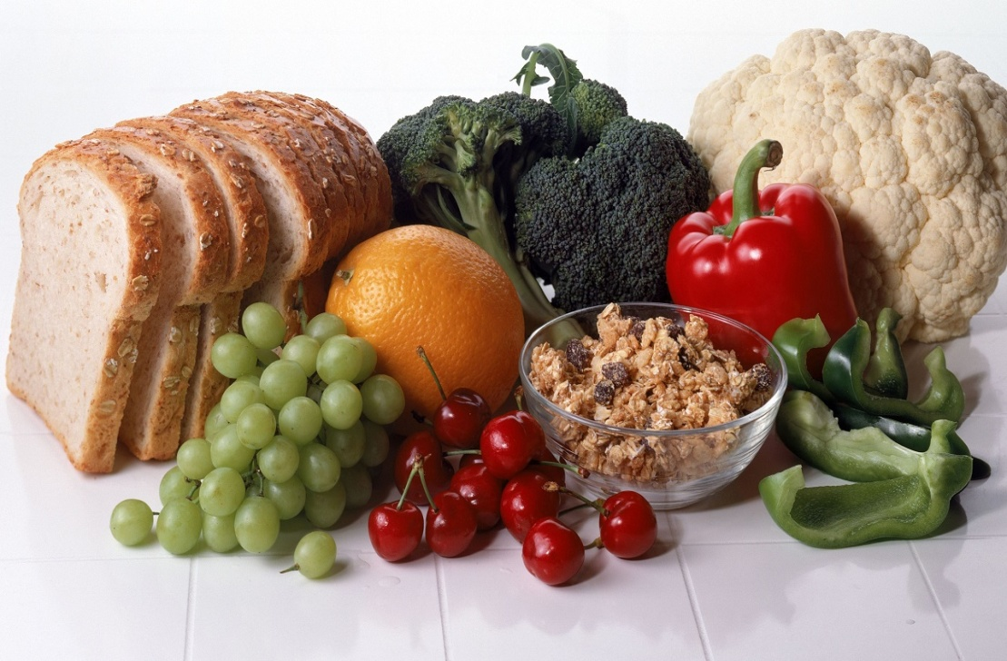
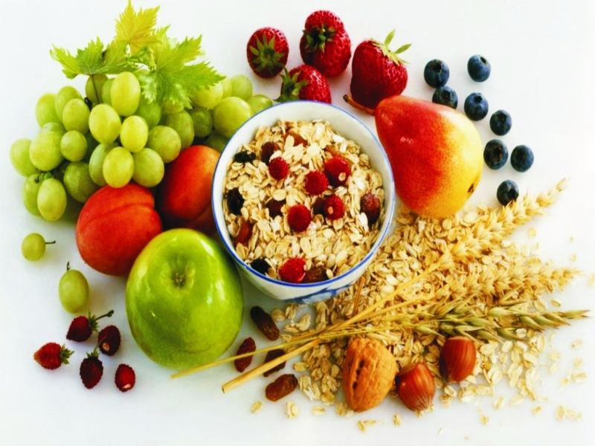
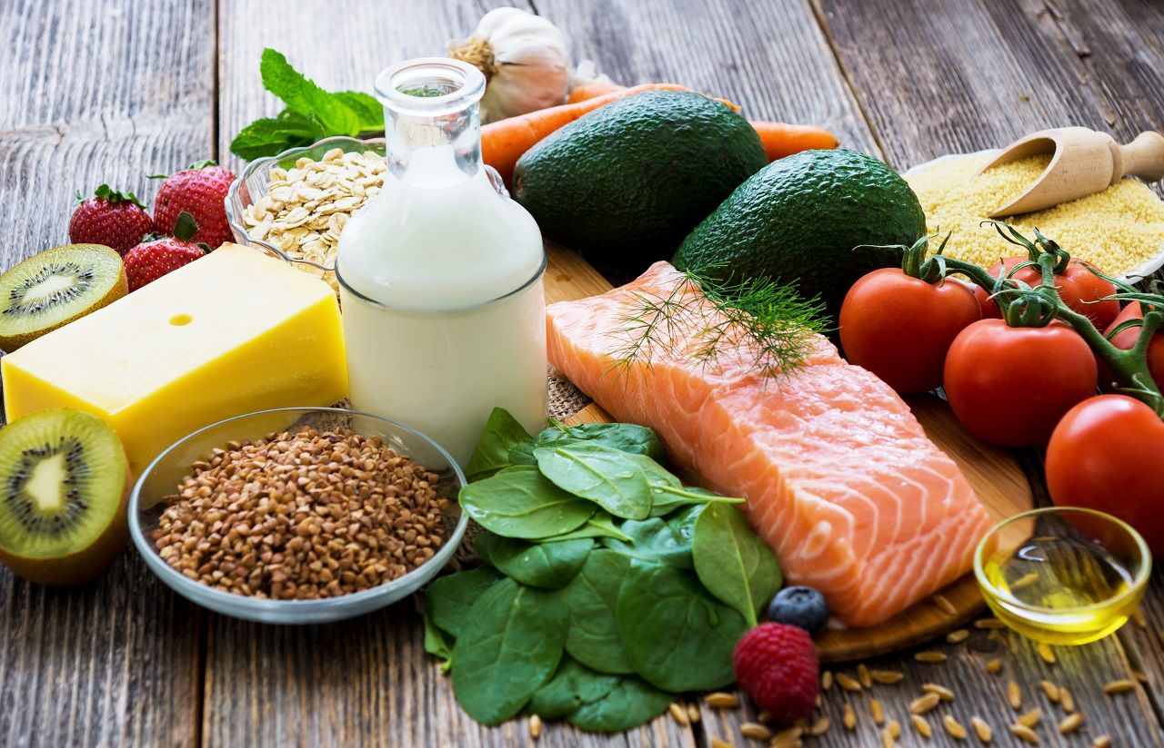

Slide 5
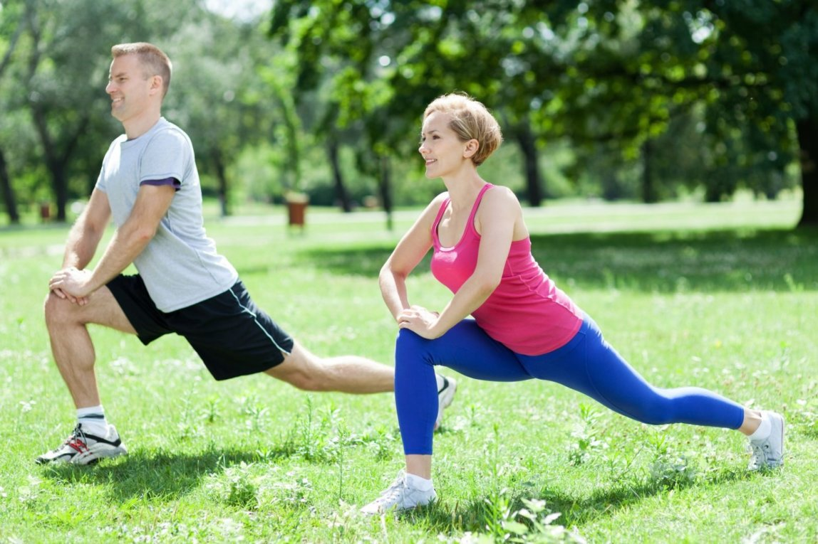
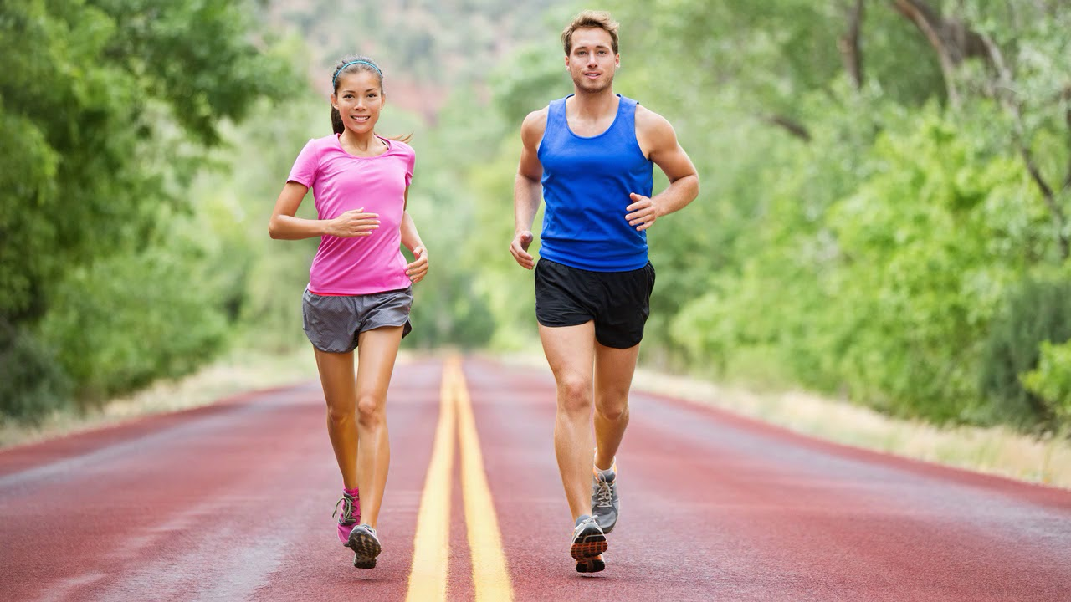
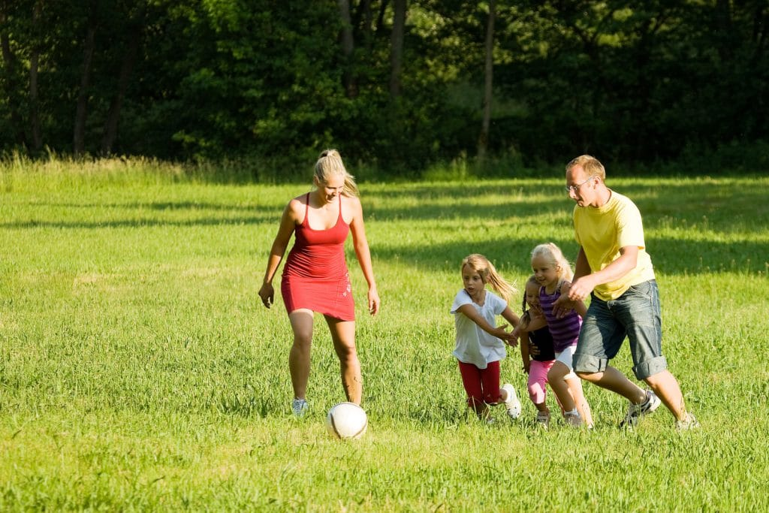
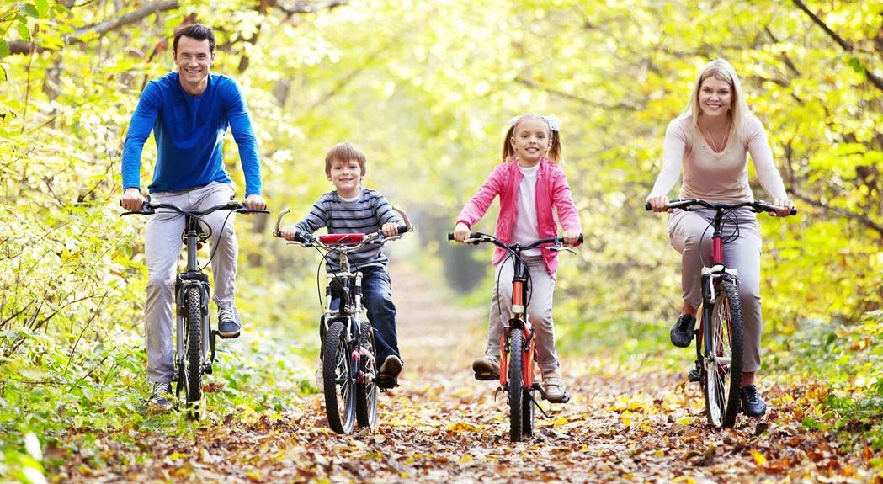

Slide 6
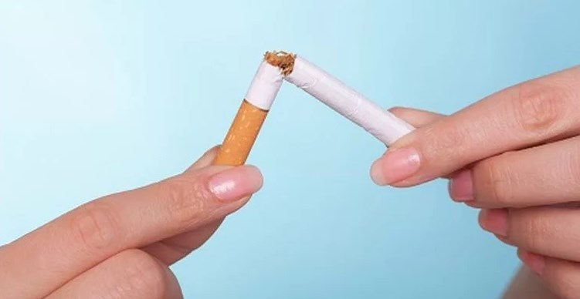
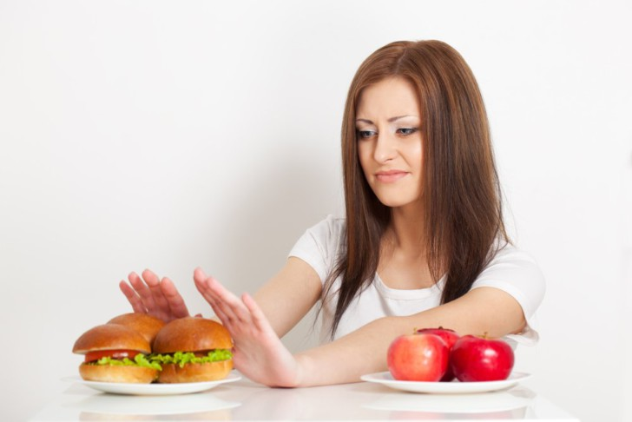
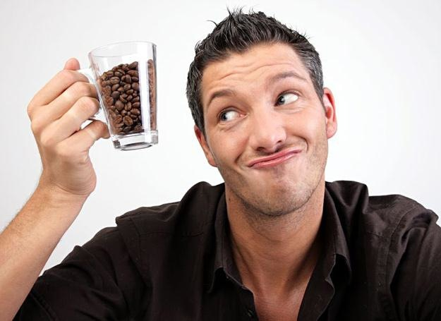
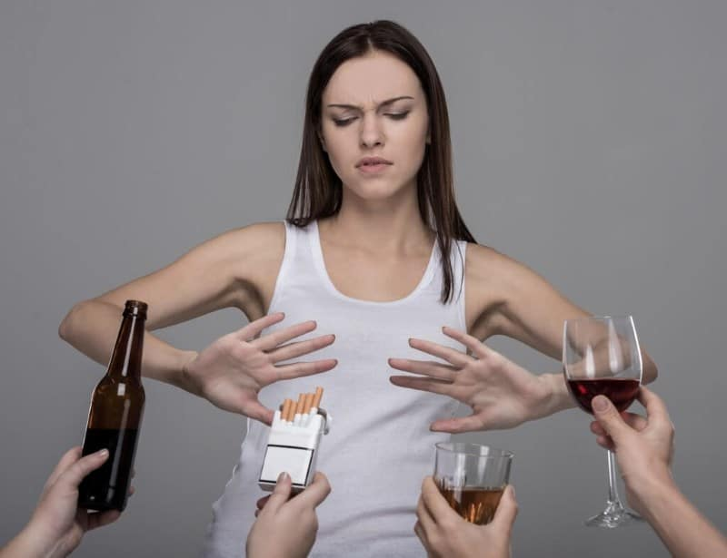

Slide 7
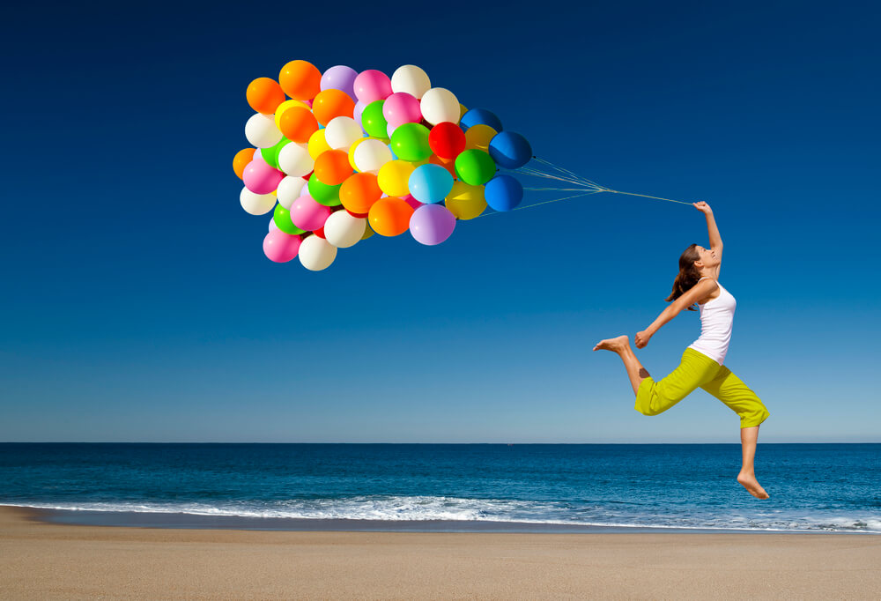

Slide 8
Распределение времени занятости ученика в течение дня
№ п/п | Деятельность в течение суток | Время (ч)
1. | Сон | 9
2. | Учебные занятия | 5
3. | Пребывание на свежем воздухе | 2
4. | Подготовка к урокам | 2
5. | Компьютер | 1

Slide 9
Норма питания за сутки
20%
25%
40%
15%

Slide 10
Возраст курящих подростков

Slide 11
Состав табачного дыма

Slide 12
Прочитай пословицу
Кто занимается силы, тот набирается спортом.
Закаляй дела тело для с пользой своё.
Утро зарядкой провожают, вечер прогулкой встречают.
Спорт и организм укрепляют туризм.
Умеренность сто врачей целебнее, чем в еде.
Завтрак отдай врагу, обед съешь сам, а ужин подели с другом.
Укладываясь спать бодрым, проснешься с пустым желудком.
Продление злоба улыбка старит нам века, а - только сулит человека.

Slide 13
Отличное настроение
Хорошее настроение
Затрудняюсь ответить
Скучно

